Slide 1
Педагогические чтения
Тема: Реализация проектов естественнонаучной направленности как одно из условий успешности каждого ребенка
(экологическая направленность).
Выполнила Кокшарова Е. А.
2020г.

Slide 4
ЦЕЛЬ ПРОЕКТА – формировать представления дошкольников о зимующих птицах, их образе жизни, о связи с окружающей средой, роли человека с окружающей средой. Вызвать стремление беречь их, помогать зимующим птицам в трудное время. А также дать понимание о значимости птиц в жизни человека.
ЗАДАЧИ ПРОЕКТА:
Развивать элементарные представления о птицах (летают, поют, клюют, радуются, строят себе домики – гнезда, выводят птенцов)
Учить узнавать пернатых по внешнему виду.
Воспитывать заботливое отношение к птицам, желание помогать в трудных зимних условиях.
Прививать любовь к природе и воспитывать бережное отношение к ней.
Обогащать словарный запас детей по теме, развивать связную речь.

Slide 5
ТИП ПРОЕКТА -
информационно-творческий
ВИД ПРОЕКТА - краткосрочный
СРОКИ РЕАЛИЗАЦИИ - одна неделя (февраль)
УЧАСТНИКИ ПРОЕКТА: дети компенсирующей направленности группы « Калинка», родители, воспитатели.

Slide 6
Этапы работы:
1. Теоретический
Задачи:
-расширить представления о жизни зимующих птиц , о приспособленности, особенностях их поведения и питания
-обсуждение цели и задач с детьми и родителями
-создание необходимых условий для реализации проекта.

Slide 7
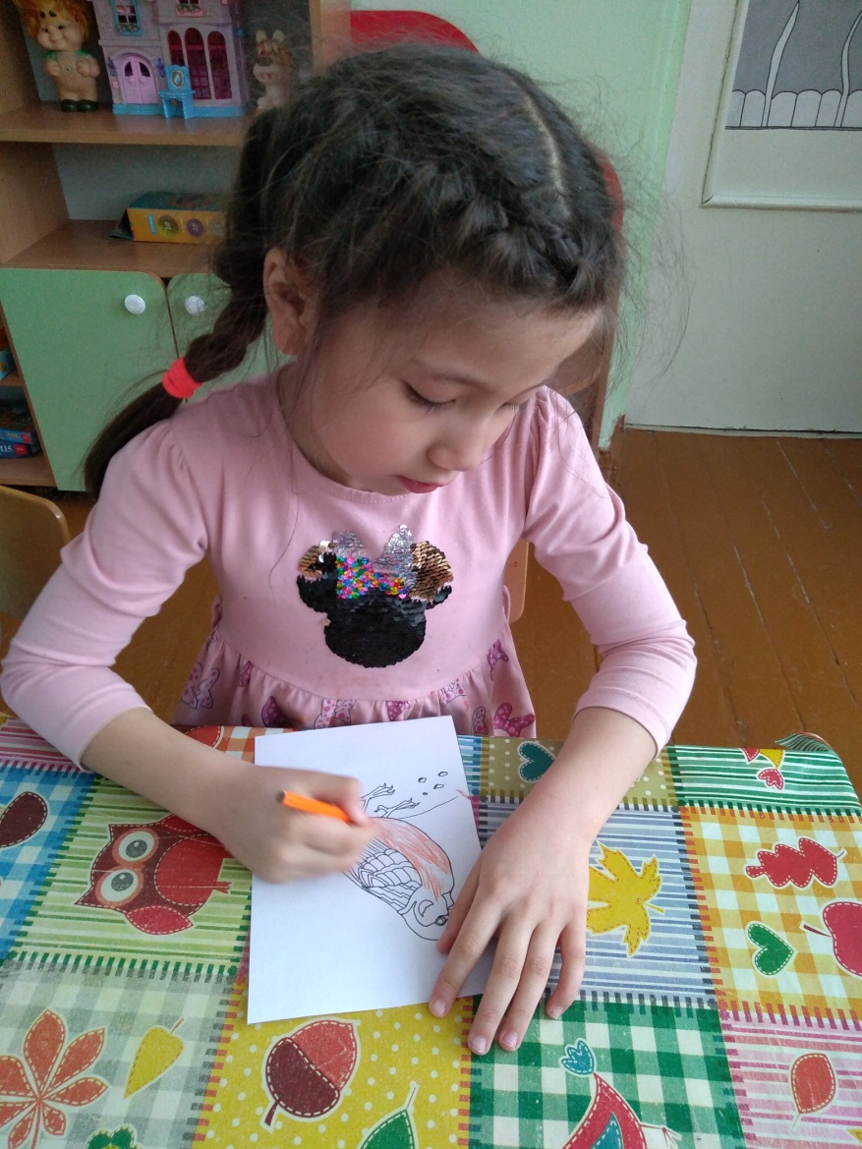
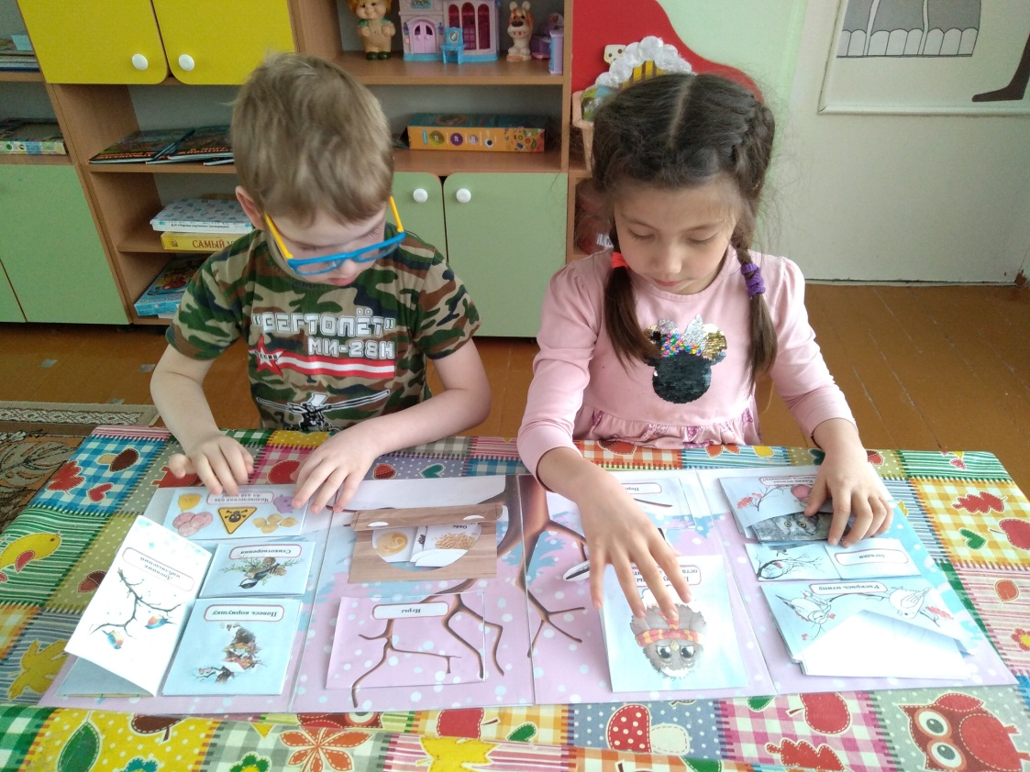
2 . Практический
Рассматривание лепбука
« Зимующие птицы»

Slide 8
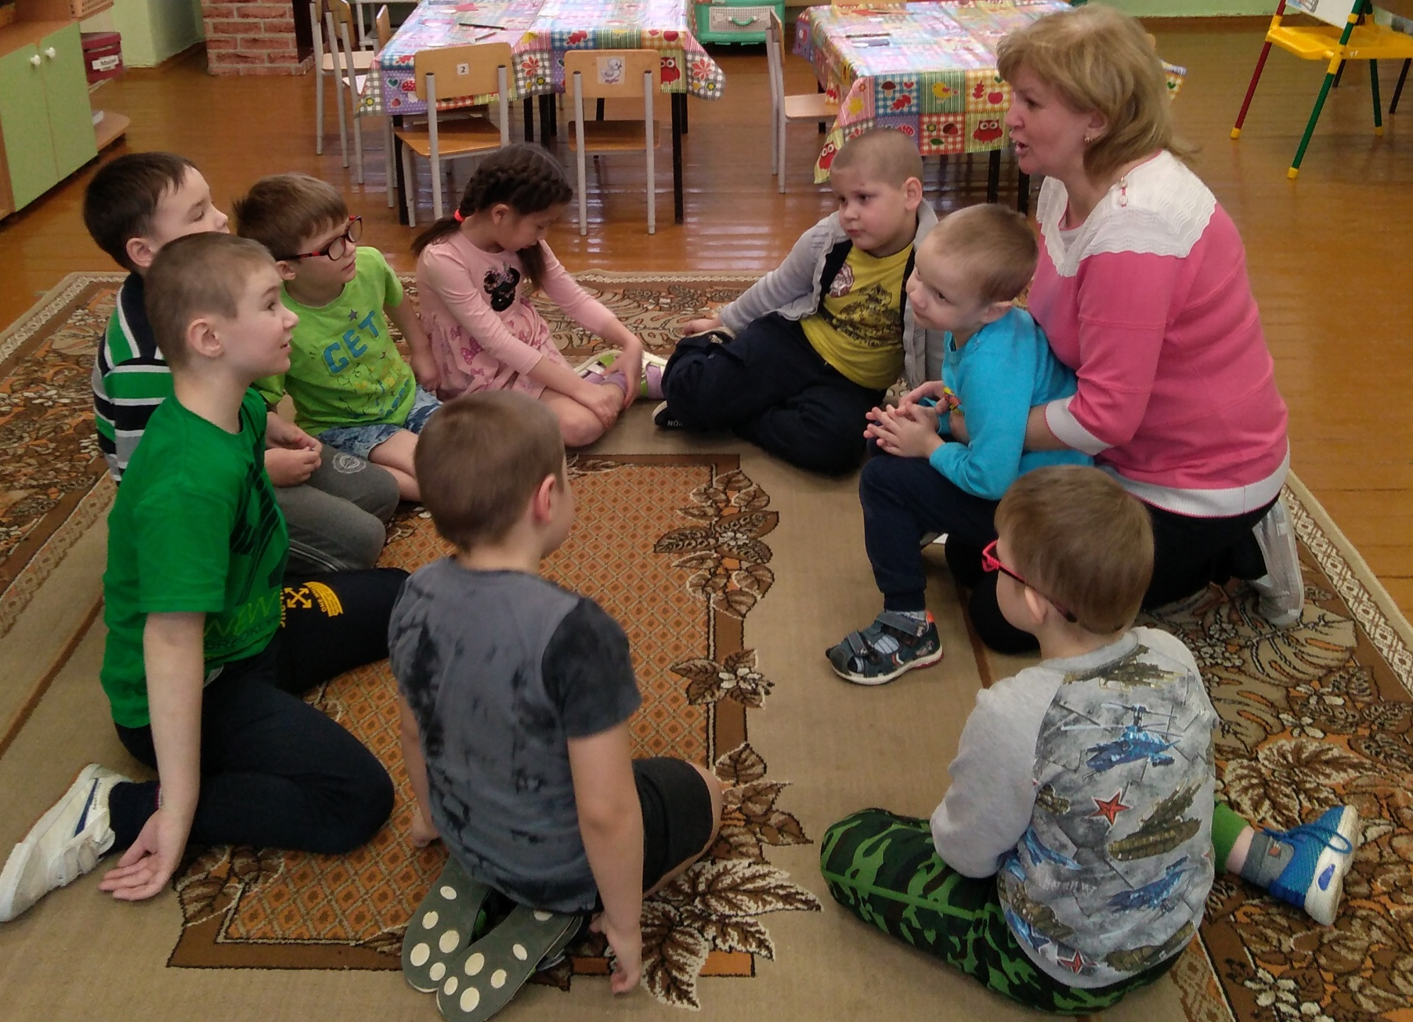
Беседа о зимующих птицах

Slide 9
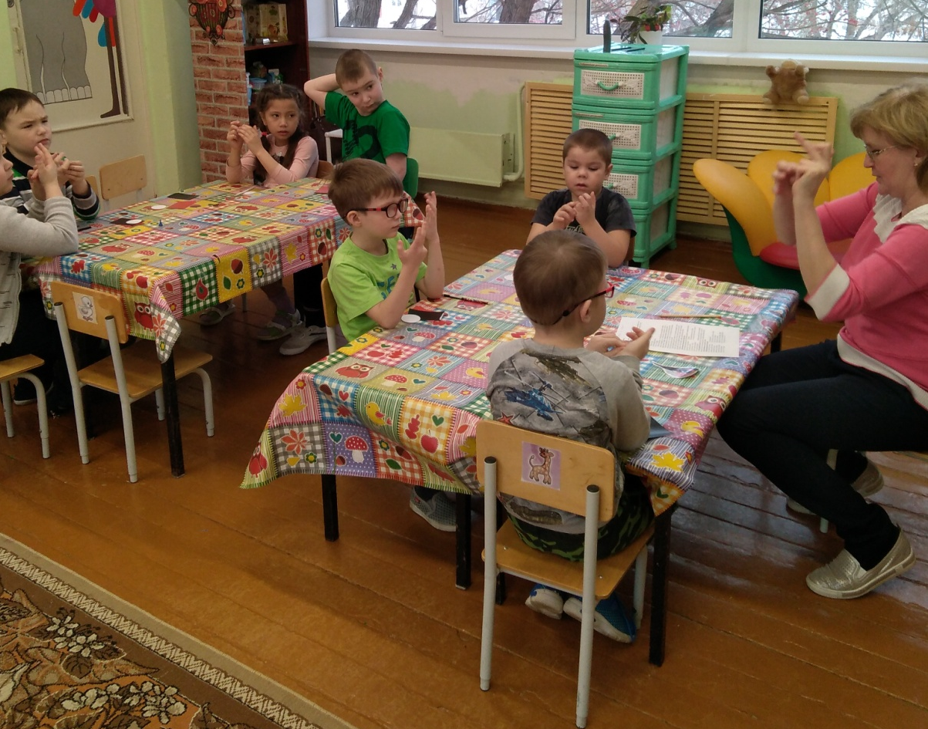
Пальчиковая гимнастика « Кормушка»

Slide 10
Рисование « Птица на ветке»

Slide 11
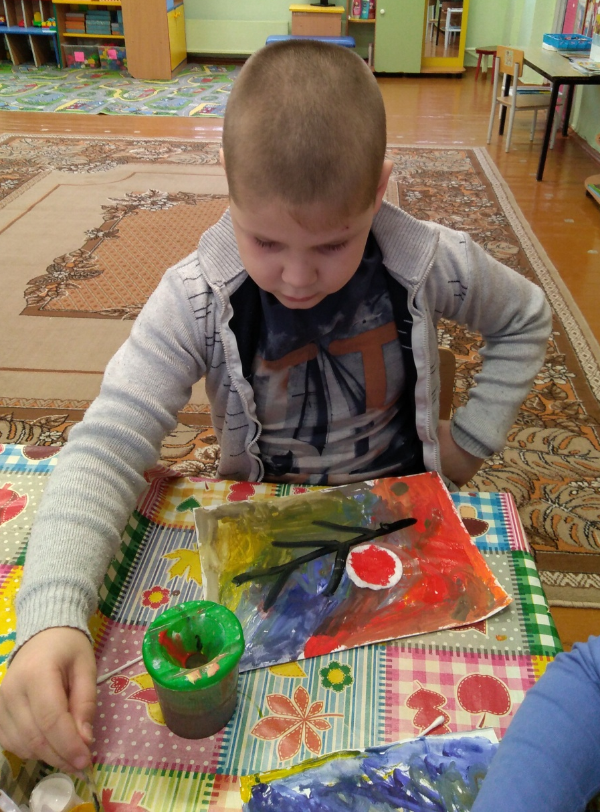
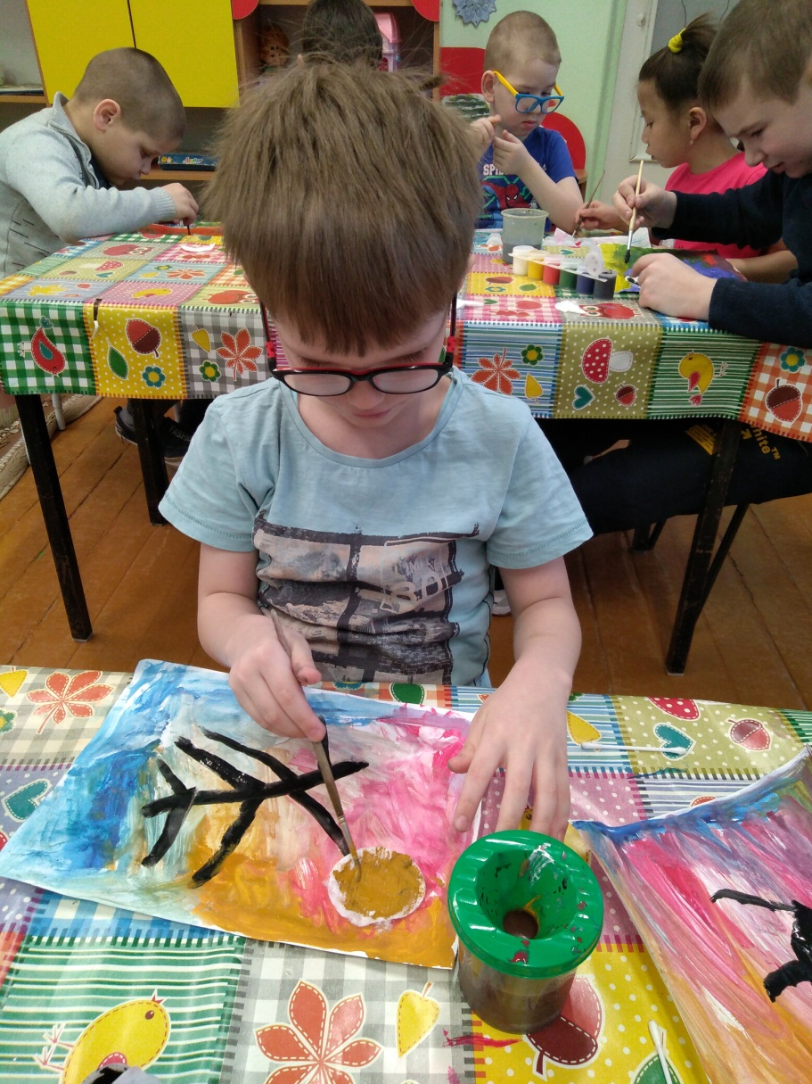

Slide 12
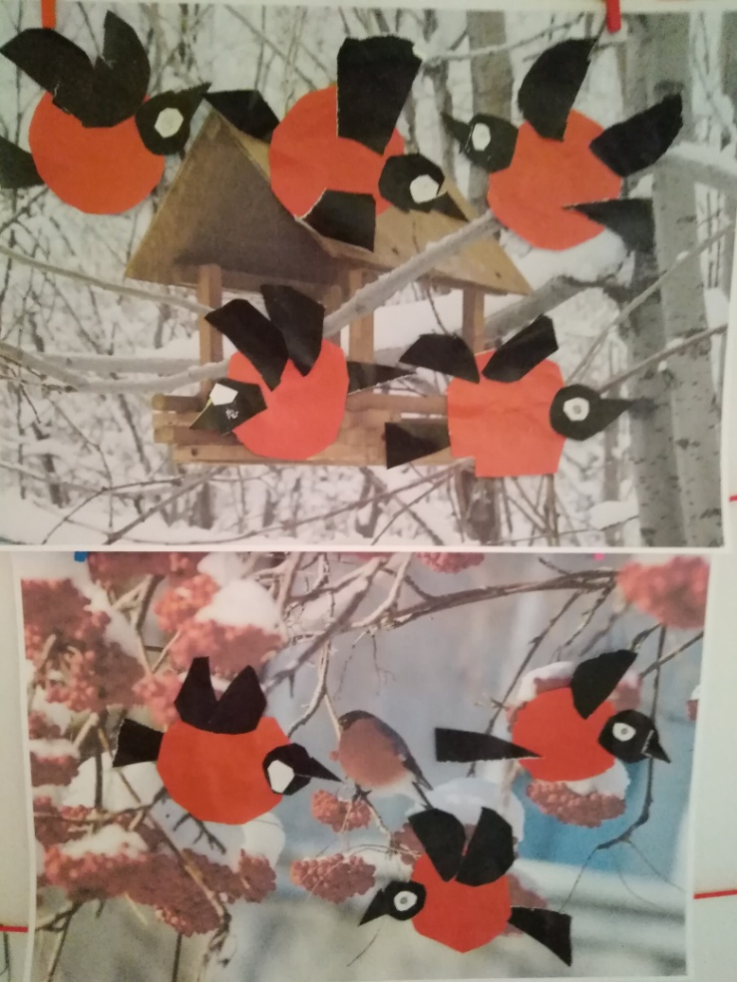
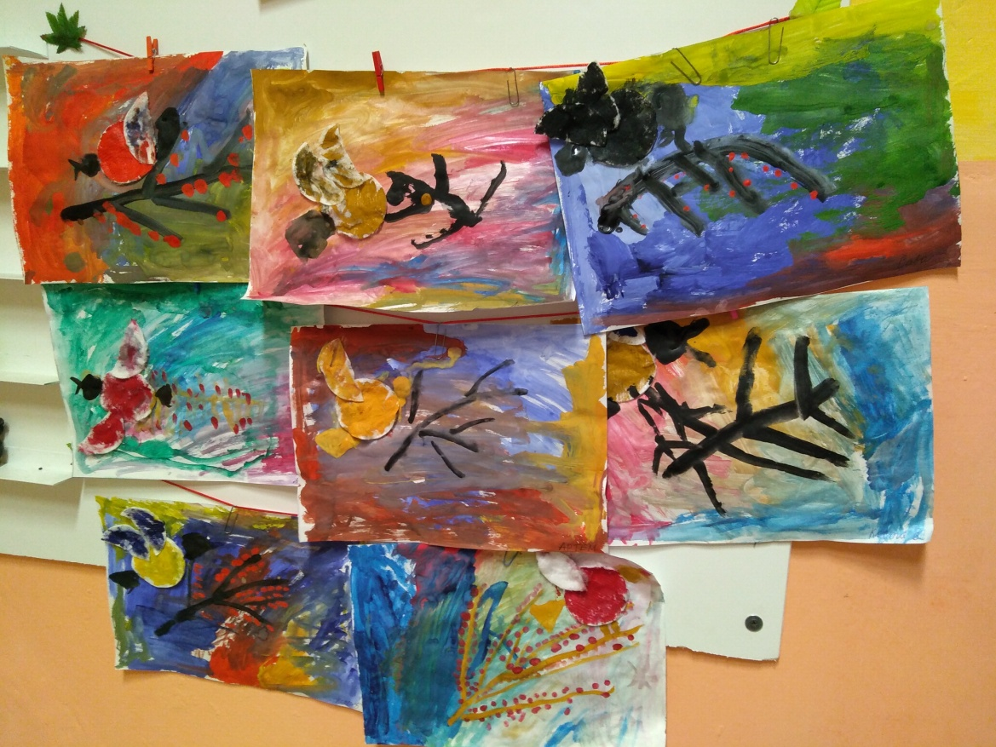
Наше творчество

Slide 13
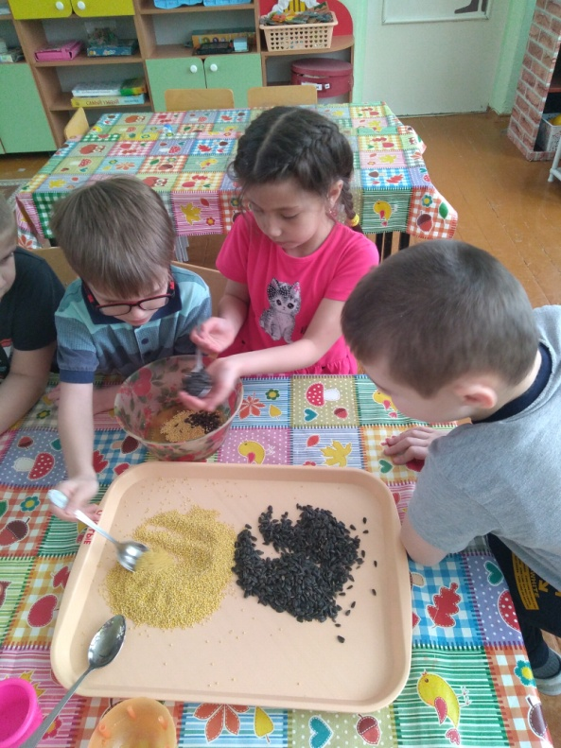
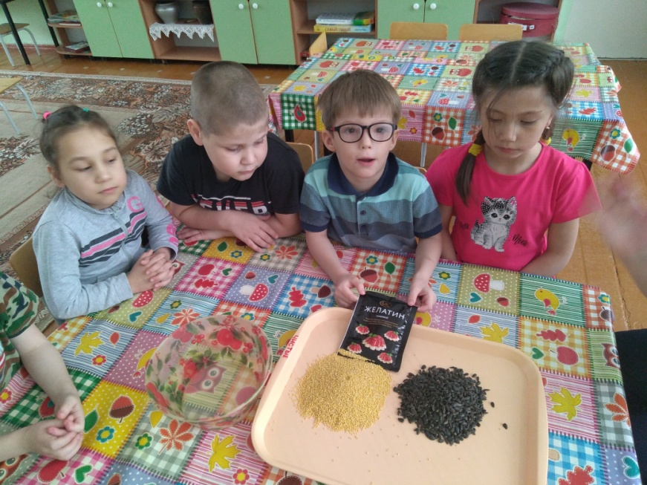
Готовим пирожное
для птиц

Slide 14
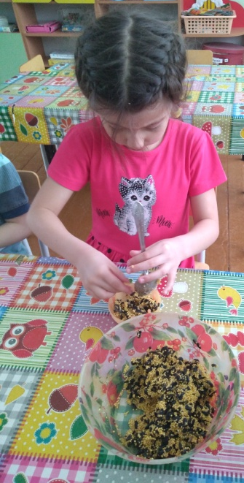
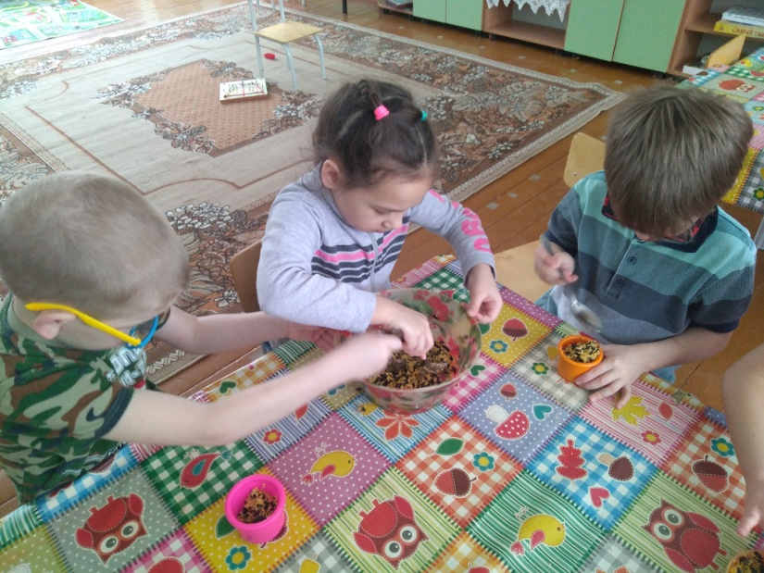

Slide 15
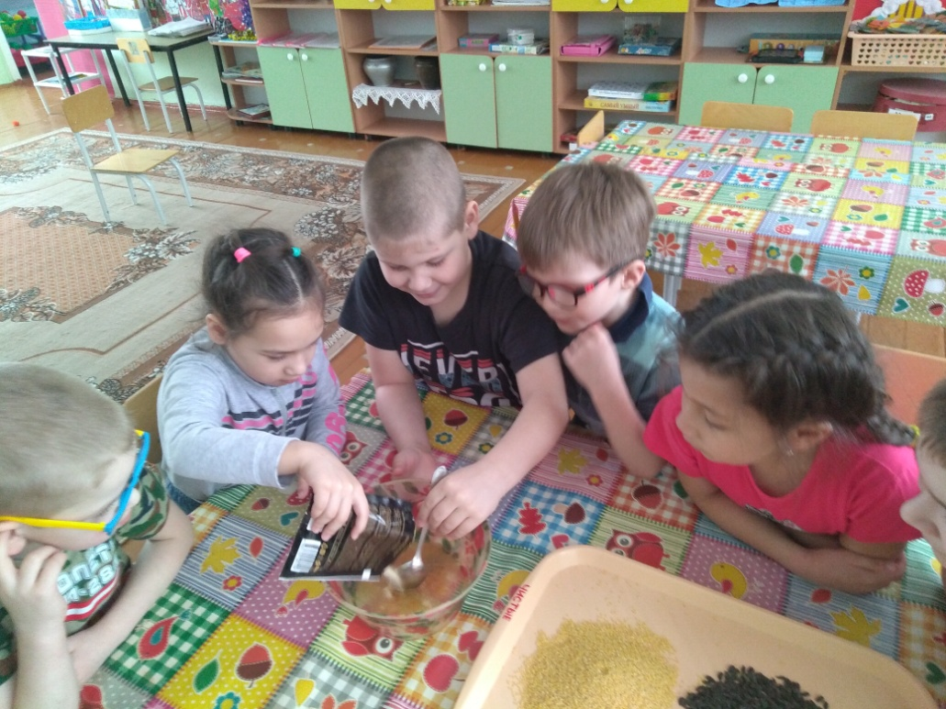
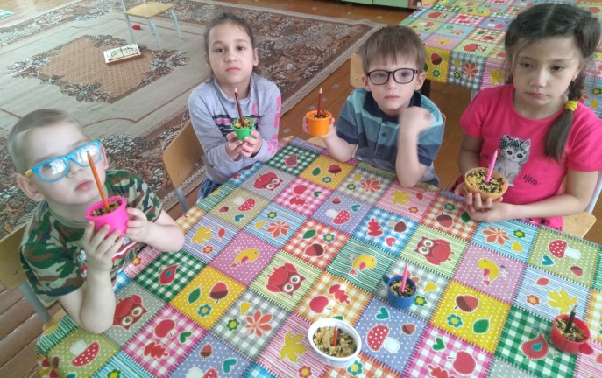

Slide 16
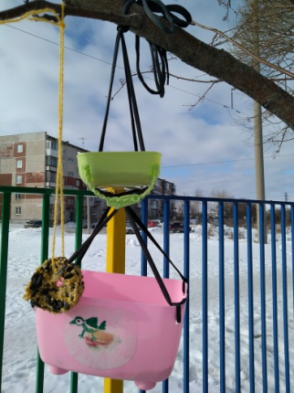
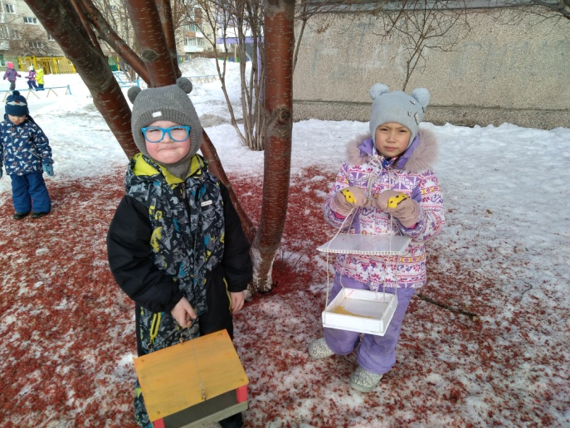
Наши кормушки

Slide 17
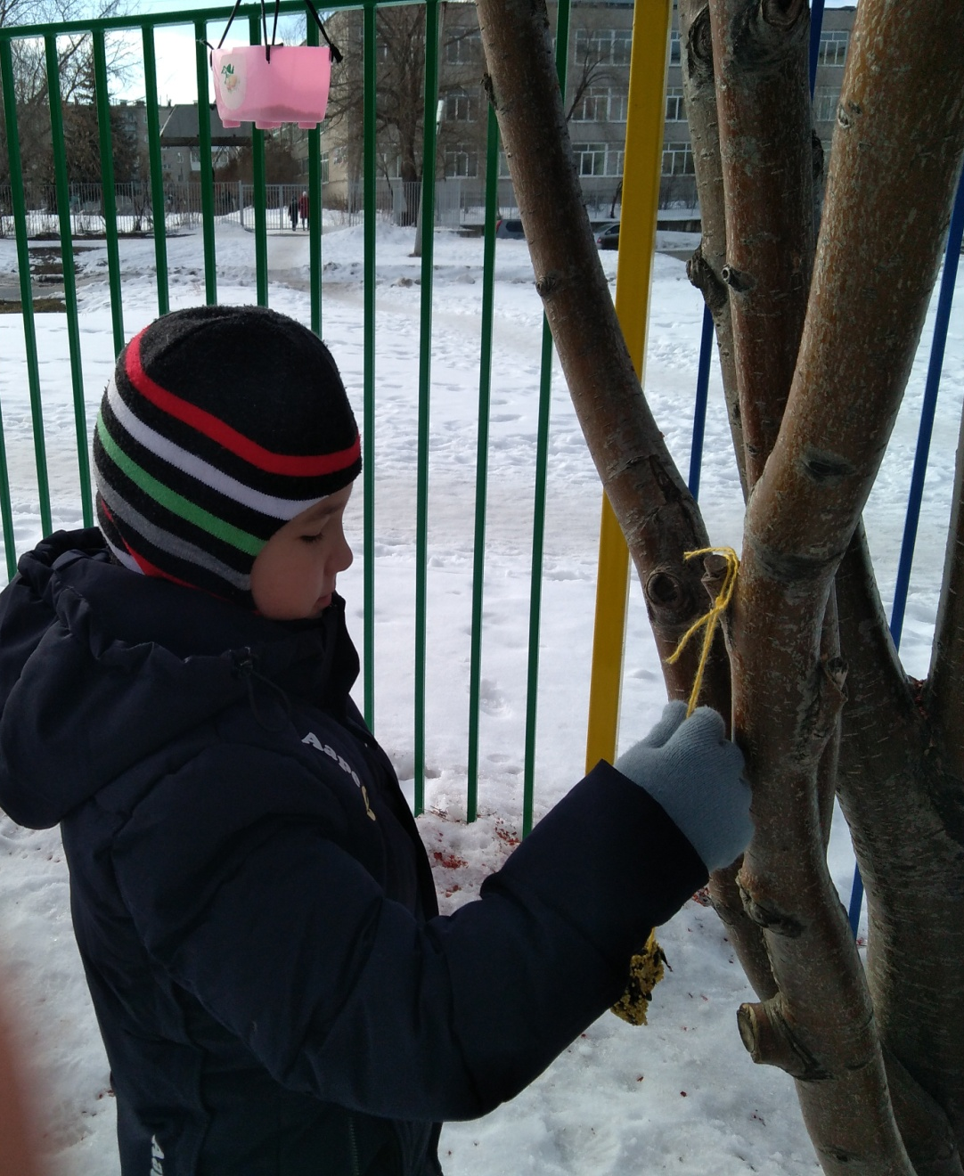
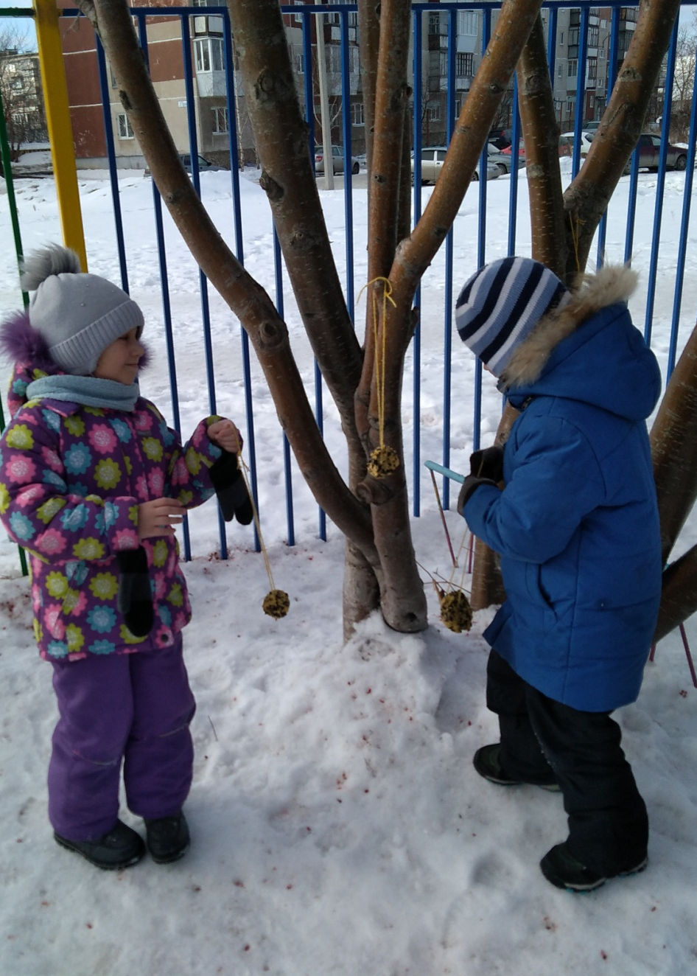
Развешиваем угощение для птиц

Slide 18
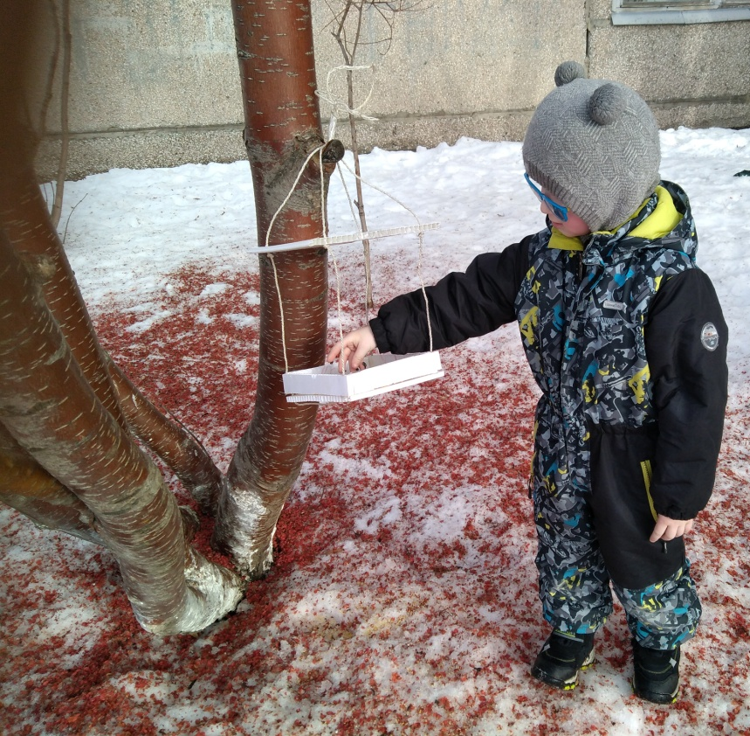
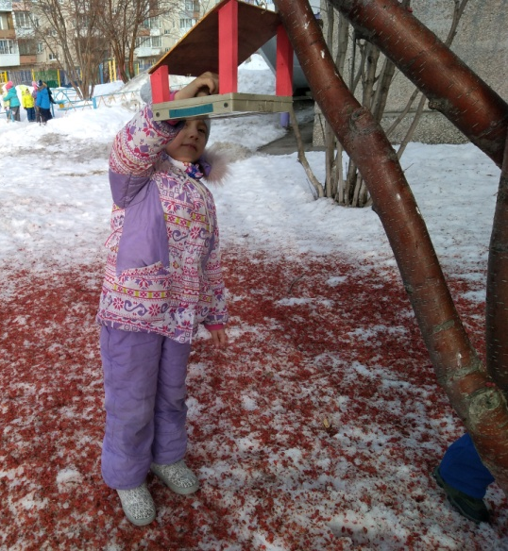
Кормим птиц

Slide 19
3.Заключительный этап
- Анализ полученных результатов, сравнение того, что получилось с тем, что было задумано;
Оценка воспитанниками, педагогом и родителями своего участия в проекте;
- Оценить пользы проведенного творческого дела (наблюдение за птицами, прилетающими к кормушкам.

Slide 20
Художественная литература

Slide 22
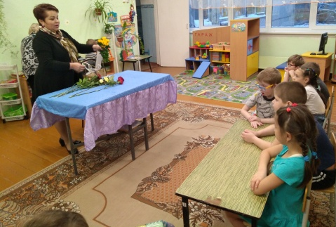
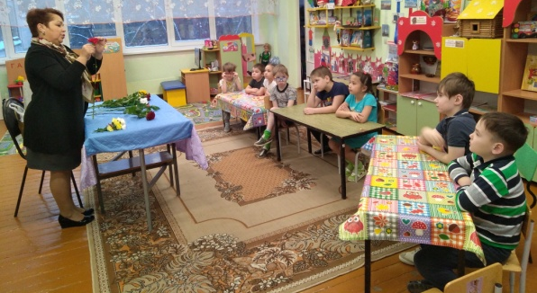
Гость группы

Slide 23
Педагогические чтения
Тема: Реализация проектов естественнонаучной направленности как одно из условий успешности каждого ребенка
(экологическая направленность).
Выполнила Кокшарова Е. А.
2020г.

